Slide 1
광주인공지능사관학교 클라우드과정
酒도 : 술의 길
머신러닝을 이용한 전통주 추천 알고리즘
I들
이은솔 심유현 구자룡 박진수 박상희

Slide 2
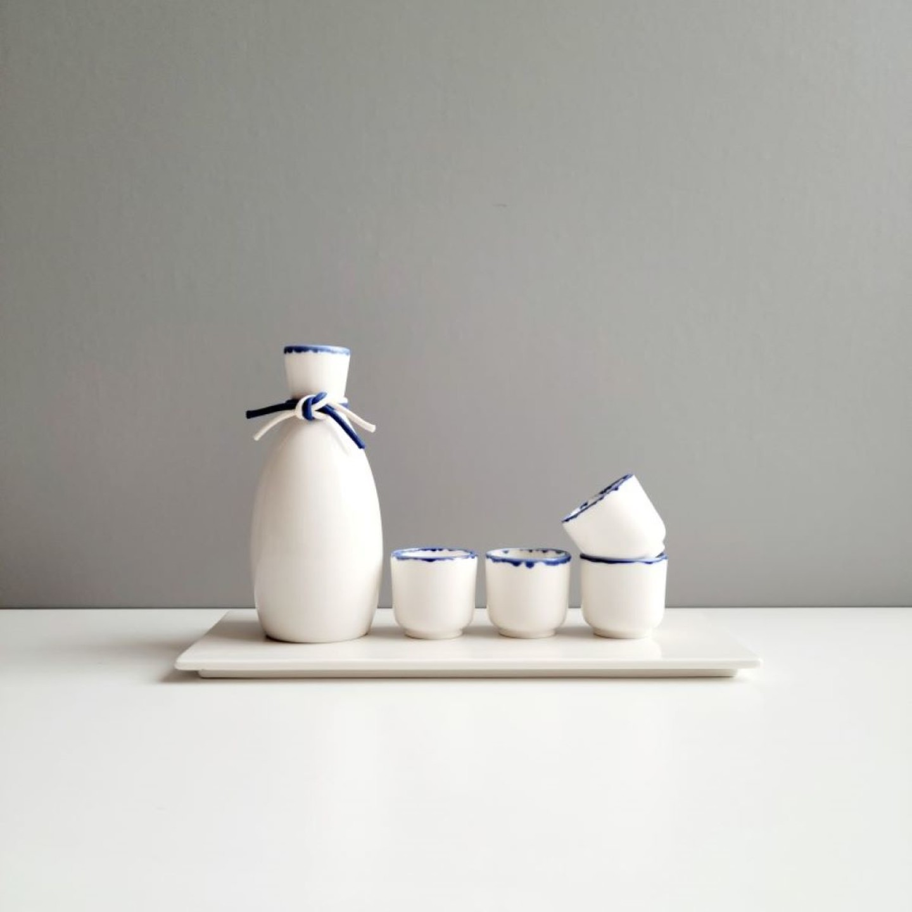



CONTENTS
주제 설명
주제 소개 및 선정이유
개발 목표
구현기능 및 사이트 예시
개발 계획
개발 계획 WBS

Slide 3



Slide 4
전통주 보존
전통주란 한국의 정서 및 시대상을 반영하는 술로서 과거의 생활방식, 역사와 문화가 담겨있는 술로 정의할 수 있음
전통주 홍보
주제 선정이유
더 많은 사람들에게 전통주를 더욱 가치있게 인식하게 만드는 동시에, 해당 지역을 방문하여 전통주와 함께 특별한 경험을 가지는 기회로 연결될 수 있음
상업적 가치
전통주를 좋아하는 사람들은 추천된 제품을 구매하고 새로운 경험을 즐기기 위해 해당 사이트를 방문할 가능성이 높아집니다.

Slide 5

개발 목표

Slide 6
구현 기능
1
회원 관리 기능
4
대동여酒도
사용자의 글 작성 및 구매
지도에서 해당 지역의 술 확인 가능
2
전통주 검색
5
판매처 연결
전통주 종류, 정보 검색 가능
검색한 술 구매처 연결
3
酒BTI
개인의 취향에 맞는 술 추천

Slide 7
개발 계획
추진 내용 | 25 | 26 | 27 | 28 | 31 | 1 | 2 | 3 | 4 | 7 | 8 | 9 | 10 | 11 | 14 | 15 | 16 | 17 | 상세 내용
데이터 수집 |  |  |  |  |  |  |  |  |  |  |  |  |  |  |  |  |  |  | 설문조사 및 데이터 수집
DB 설계 |  |  |  |  |  |  |  |  |  |  |  |  |  |  |  |  |  |  | 자료 정리 및 전처리
회원관리 |  |  |  |  |  |  |  |  |  |  |  |  |  |  |  |  |  |  | 회원관리 기능 구현
전통주 검색 |  |  |  |  |  |  |  |  |  |  |  |  |  |  |  |  |  |  | 전통주 검색 기능 구현
酒BTI |  |  |  |  |  |  |  |  |  |  |  |  |  |  |  |  |  |  | 추천 알고리즘 구현
대동여酒도 |  |  |  |  |  |  |  |  |  |  |  |  |  |  |  |  |  |  | 웹사이트 지도 연결 및 내용 삽입
판매처 연결 |  |  |  |  |  |  |  |  |  |  |  |  |  |  |  |  |  |  | 각 전통주의 판매처 연결
화면 설계 |  |  |  |  |  |  |  |  |  |  |  |  |  |  |  |  |  |  | 웹페이지 실제화
테스트 |  |  |  |  |  |  |  |  |  |  |  |  |  |  |  |  |  |  | 코드 및 웹페이지 작동 테스트
발표 준비 |  |  |  |  |  |  |  |  |  |  |  |  |  |  |  |  |  |  | 최종발표 준비

Slide 8
수집 데이터
1
2
전통주 정보
전통주 맛 데이터 수집
한국농수산식품유통공사_전통주 정보
https://www.data.go.kr/data/15048755/fileData.do
술담화 사이트 크롤링
https://www.sooldamhwa.com/
3
4
개인 전통주 경험 설문조사
전국 양조장 정보
https://forms.gle/vPsdfSNpMVZB3tyL9
한국농수산식품유통공사_찾아가는양조장정보
https://www.data.go.kr/data/15048756/fileData.do

Slide 9
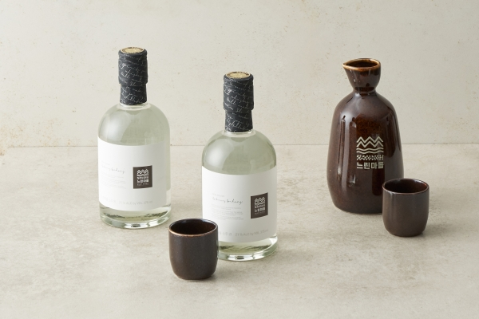
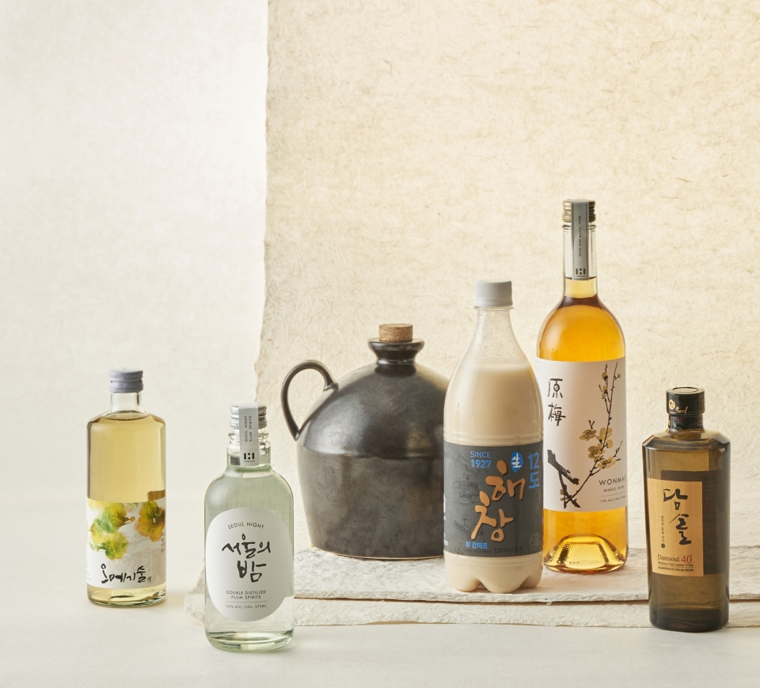
감사합니다
광주인공지능사관학교 클라우드과정 I들

